Slide 1

Программа по развитию
Социального предпринимательства
Руководитель направления по корпоративной социальной ответственности
Миронова Ольга Ивановна

Slide 2

OMK
Цели программы
– Представить лучшие российские практики в сфере социального предпринимательства,
– Содействовать развитию малого бизнеса на территории городов,
– Предоставление возможности жителям города заявить о собственных социальных идеях (получить дальнейшую финансовую поддержку на их реализацию,
– Создать площадку для общения и взаимодействия различным по сферам деятельности и статусу участникам, объединенным стремлением решать общие для региона социальные проблемы
Партнеры:
Предприятия ОМК
Центры инноваций социальной сферы
Бизнес-инкубаторы
Администрации городов
Региональные министерства
Программа по развитию Социального предпринимательства

Slide 3


OMK
Программа по развитию социального предпринимательства «Начни свое дело»
ОБЩИЕ РЕЗУЛЬТАТЫ 2016-2022 гг.:
677
56
248
433
62
1005
5
обучилось ИП, НКО в т.ч. физических лиц
заявок
получено
млн. рублей финансирование
программы
проектов
поддержано
создано рабочих мест
млн. рублей
привлечено
проектов реализовано людьми с ОВЗ
Программа по развитию Социального предпринимательства

Slide 4
Медицинские услуги социальных предпринимателей в сфере профилактики и реабилитации
Благовещенск: Массажный кабинет для детей, Служба социальной паллиативной помощи «Ваша сиделка», Оздоровительный центр «Во благо»- профилактика заболеваний верхних дыхательных путей – соляная пещера
Чусовой: «Мобильный логопед» повышение качества жизни и интеллектуальное развитие людей с ОВЗ и людей, перенесших инсульт. Социально-патронажная служба «Вера.Надежда.Любовь» помощь, услуги для людей пожилого возраста, людей и родителей детей с ОВЗ.
Выкса: «Территория стопы» ООО «Семья и здоровье». На базе кабинета травматолога-ортопеда клиники «Гиппократ» изготовление индивидуальных стелек по форме стопы пациентов. «Островок правильной речи» комплексное решения и профилактики проблем речевых нарушений у детей и людей, перенесших инсульт. Агентство социального обслуживания "СпасиБО» обучение сиделок на курсах «Домашняя медсестра» для маломобилных пожилых и паллиативных больных. ООО «Здоровье» - кабинет озонотерапии для жителей Выкса на базе дневного стационара клиники «Гиппократ».

Slide 5
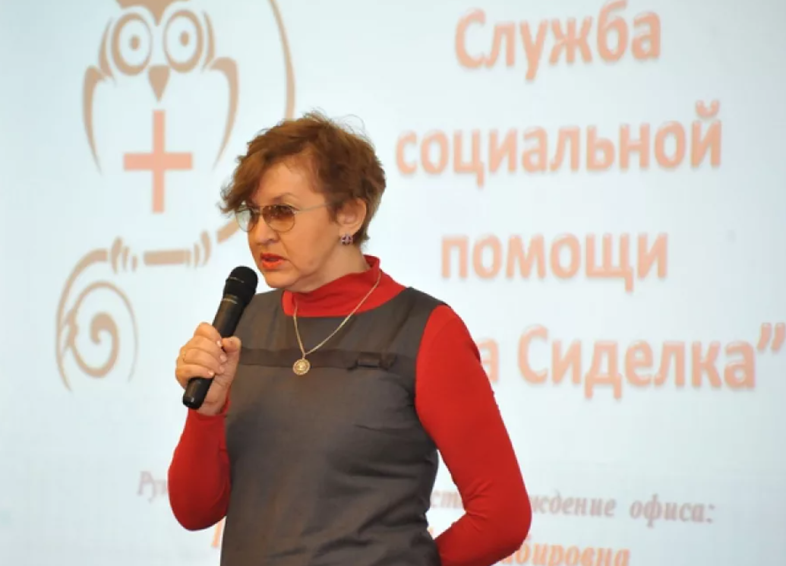
ОМК
Служба социальной и паллиативной помощи «Ваша сиделка»
Альфия Галиуллина, Алена Макулова
50
Благовещенск
рабочих мест
Служба «Ваша сиделка» проводит занятия на базе собственной школы правильного ухода, где обучает основам современного ухода за тяжелобольными, не способными себя обслуживать. Служба также повышает квалификацию сиделок и предоставляет возможность получения образования в пожилом возрасте.

Slide 6
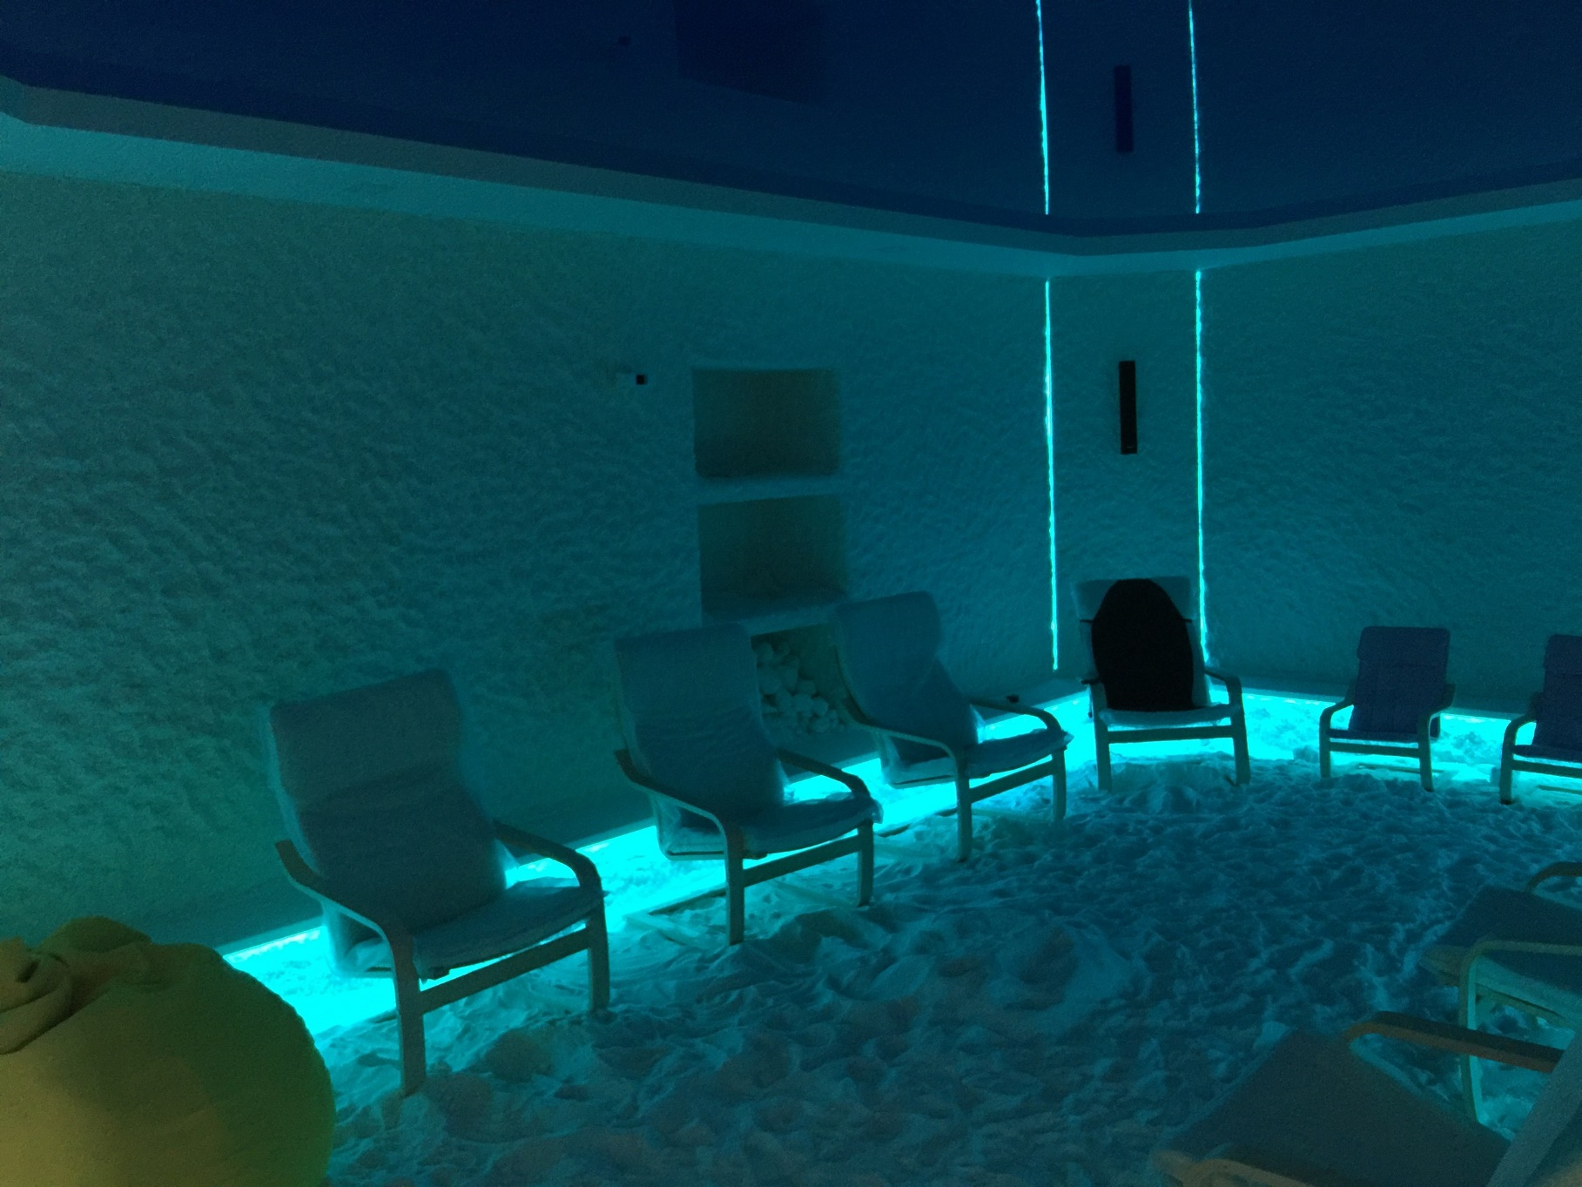
ОМК
Оздоровительный центр «Во благо»
Руслан Шайхуллин
Благовещенск
4
рабочих места
Центр «Во благо» ориентирован на профилактику легочных заболеваний. В центре помимо соляной комнаты, которая является самой большой галокамерой на территории Республики Башкортостан площадью 30 кв. м., есть массажный кабинет, можно получить кислородный коктейль после сеанса

Slide 7
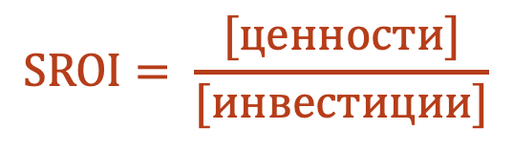
ОМК
Что такое SROI
СОЦИАЛЬНЫЙ ВОЗВРАТ НА ИНВЕСТИЦИИ (SROI) – это методика оценки воздействия, которая
анализирует результаты, которые важны для стейкхолдеров
рассказывает о том, как происходят изменения
учитывает три вида ценностей – социальные, экономические и экологические
использует денежные единицы, чтобы рассказать о ценности изменений
ПРИНЦИПЫ ОЦЕНКИ МЕТОДОМ SROI
Вовлекать стейкхолдеров
Понимать, что меняется
Оценивать только то, что важно
Анализировать только существенные результаты
Не преувеличивать свой вклад
Действовать прозрачно
Подтверждать полученные результаты
Управлять воздействием
ПОКАЗАТЕЛЬ SROI
$$SROI= \frac{[ценности]}{[инвестиции]}$$
Программа по развитию Социального предпринимательства

Slide 8
ОМК
Привлеченное финансирование (за весь период программы)
Не менее 40 млн. рублей
привлеченное финансирование, включая:
  15,396 млн. рублей – региональные и муниципальные субсидии
  5 млн. рублей - гранты (Ростуризм, ФПГ, Фонд Тимченко и т.п. )
  Частные инвестиции по данным опроса предпринимателей составили не менее
  20 млн. рублей (на основе ответов 21 СП)
Привлеченное финансирование
Распределение софинасирования по городам
Чусовой
Выкса
​ Благовещенск
не менее 9 млн. руб.​
не менее 12 млн. руб.
не менее 8 млн. руб.​
Программа по развитию Социального предпринимательства

Slide 9
ОМК
Финансовые результаты предпринимателей: динамика выручки
Динамика выручки
По информации 13 СП
С 2018 по 2019 выручка росла у 6 из 8 СП. Есть примеры роста в 4, в 5 и в 9 раз за год.
С 2019 по 2020 выручка выросла у 6 из 13 СП, от 25 % до 100%. В одном случае в 9 раз.
У 5 из 13 объем выручки снизился от 7% до 90%.
Примеры СП с растущей выручкой
Академия развития интеллекта «Амакидс» (Выкса). С момента открытия в 2018 году выручка выросла в 9,5 раз.
Студия лазерной резки «Фотон» (Выкса) - рост за год на 58%
Детский массажный кабинет «Рада» (Благовещенск) - рост 44% за год.
Ремесленная пекарня «Хлеб из русской печи» (Выкса) - рост за два года в два раза.
Агентство детских праздников «шоу тайм» (Выкса). С 2018 по 2019 год выручка выросла в 6 раз. А в 2020 году упала на 75%.
Программа по развитию Социального предпринимательства

Slide 10
ОМК
Финансовые результаты предпринимателей:
Годовая выручка
Объем выручки
Объем выручки у СП варьируется от 10 тыс. рублей до 28 млн. рублей в год.
В 2020 году объем выручки составил не менее 70 млн рублей (по данным 34 СП).
15 СП до 100 тыс. рублей
6 СП 100 тыс. рублей - 300 тыс. рублей
3 СП 300 тыс. рублей - 500 тыс. рублей
3 СП 500 тыс. рублей – 1 млн. рублей
5 СП более 1 млн. рублей
Примеры СП с высоким годовым оборотом в 2020 году
1,2 млн. руб. Мастерская классных штук и креативных решений «КОТЭ» (Чусовой) Выпуск брендированной сувенирной продукции из экологически чистых материалов)​
1,1 млн. руб. СПА салон «Магия рук» (массаж и уход для людей с ОВЗ)​
12 млн. руб. Служба социальной и паллиативной помощи «Ваша сиделка» (Благовещенск)​
28 млн. руб. ООО "ЗДОРОВЬЕ" (Выкса) - кабинет озонотерапии для жителей Выкса на базе дневного стационара клиники «Гиппократ».
Программа по развитию Социального предпринимательства

Slide 11
ОМК
Финансовые результаты предпринимателей: динамика выручки
Прибыль
Варьируется от 10 до 250 тыс рублей в год. В 2020 году объем прибыли составил не менее 6,15 млн. рублей (по данным 21 СП).
9 из 21 СП получают прибыль до 100 тыс. рублей
10 из 21 – от 100 до 250 тыс. рублей.
Динамика прибыли
Удалось получить информацию для сравнения только по 8 СП. Из них у половины прибыль упала от 5% до 100%, а у половины выросла от 33% до 46%.
Доходы
Уровень доходов предпринимателей в среднем увеличился на 23 тыс. рублей в месяц, в основном на 10-20 тысяч в месяц.
Программа по развитию Социального предпринимательства

Slide 12
ОМК
Налоги и страховые взносы
Чусовой/Отчисления | 2016-17 | 2018 | 2019 | 2020 | ИТОГО
Налоги СП | 399 000 | 592 800 | 775 200 | 969 000 | 2 736 000
Страховые взносы на ФОТ | 2 644 484 | 1 786 813 | 1 143 560 | 2 501 538 | 8 076 395
Благовещенск | 2017 | 2018 | 2019 | 2020 | ИТОГО
Налоги СП | 24 750 | 57 200 | 494 650 | 921 600 | 1 498 200
Страховые взносы на ФОТ | 576 263 | 1 010 172 | 1 178 666 | 1 560 666 | 4 325 766
Выкса | 2017 | 2018 | 2019 | 2020 | ИТОГО
Налоги СП |  | 300 275 | 1 047 418 | 2 243 033 | 3 590 726
Страховые взносы на ФОТ |  | 209 789 | 1 065 377 | 2 919 953 | 4 195 119
Отчисления по всем городам | 2016-17 | 2018 | 2019 | 2020 | ИТОГО
Налоги СП | 423 750 | 950 275 | 2 317 268 | 4 133 633 | 7 401 176
Страховые взносы на ФОТ | 3 220 747 | 3 006 774 | 3 387 603 | 6 982 157 | 13 376 534
Программа по развитию Социального предпринимательства

Slide 13
ОМК
Партнерство с предприятиями ОМК
Не менее 17
Социальных предпринимателей периодически получают заказы от ОМК, реализуют совместные проекты или поставляют продукцию предприятиям компании ОМК
Выкса
Студия лазерной резки "Фотон" предоставляет сувенирную продукцию​
Мастерская "ЦЕХ"​ - сувенирная продукция для мероприятий
Социальное такси помогало с доставкой продуктов в пандемию​
Чусовой
"Экотур" (Трапезникова) сплавы для сотрудников компании
ООО "Ирис" - производил защитные маски
Кожевенная мастерская "Пермский период" ​​- продукция для ярмарки
Благовещенск
PR агентство "СоДействие" -помогают проводить мониторинг социальных предпринимателей вместо бизнес инкубатора),
"Гастро вечера" - мастерклассы для мероприятий предприятия.
Программа по развитию Социального предпринимательства

Slide 14
ОМК
Результаты расчета социального возврата на инвестиции
Стейкхолдеры
социальные предприниматели
сотрудники СП
местные администрации и сообщества
За время реализации программы достигнуты социально-экономические результаты с совокупной ценностью свыше 144 миллионов рублей, из них чисто экономические результаты составили свыше 56 миллионов рублей
4,0 : 1
1,6 : 1
В целом по программе «Начни свое дело» показатель SROI
Чистая экономическая эффективность программы
Показатель SROI по городам
Распределение социально-экономических
результатов по городам
4,8 : 1 Чусовой (с 2016 года)
3,7 : 1 Благовещенск (с 2017 года)
3,0 : 1 Выкса (с 2018 года)
50% Чусовой
31% Благовещенск
19% Выкса
Чем дольше идет программа, тем выше показатель SROI
Программа по развитию Социального предпринимательства

Slide 15
ОМК
Для кого создает ценности программа «Начни свое дело»
  Распределение результатов программы по стейкхолдерам
ЦЕННОСТЬ ДЛЯ СП
Распределение по основным видам изменений
Знания и навыки в области СП | 31%
Связь с сообществом СП | 28%
Личное благополучие (свобода и ответственность) | 24%
Изменение доходов | 17%
Баланс рабочего и свободного времени | 15%
Стресс, связанный с работой и ответственностью за свое дело | -14%
Чусовой
Благовещенск
Выкса
Программа по развитию Социального предпринимательства

Slide 16
OMK
Выводы по итогам анализа SROI
Программа «Начни свое дело» эффективна с инвестиционной точки зрения:
  без учета социальных результатов показатель SROI является положительным и составляет не менее 1,5 в целом по программе
  с учетом социальных результатов показатель SROI по программе составляет не менее 4,0:1
Программа создает ценности для различных стейкхолдеров, но ее основными благополучателями являются социальные предприниматели: на их долю приходится 73% всех социально-экономических результатов программы
Полученная картина социально-экономических результатов полностью соответствует целям и задачам программы
Разница в показателях SROI по городам закономерно обусловлена разными сроками реализации программы – в Чусовом, где программа работает 5 лет, показатель является максимальным и составляет 4,8:1, в Выксе программа идет 3 года, и показатель SROI минимальный для программы – 3,0:1, но можно с уверенностью утверждать, что он будет расти
Программа по развитию Социального предпринимательства

Slide 17
Выводы по итогам анализа SROI
Образовательный блок программы наиболее значимый для СП. 39% отметили, что доработали свой проект в результате образовательной программы и еще 27% трансформировали имеющийся проект в социально значимый
Привлечение соцпредпринимателями дополнительного финансирования и региональных и федеральных источников
Налоговые начисления в бюджеты регионов и городов. Большинство предпринимателей (67%) применяет Упрощенную систему налогообложения (УСН) (6%), а 21% опрошенных отчисляет Налог на профессиональный доход
Создание рабочих мест. СП представляют собой малый бизнес и зарегистрированы как индивидуальные предприниматели (74%), также среди них есть общества с ограниченной ответственностью (12%). Гораздо меньше самозанятых (5%) и НКО (5%). Некоторая часть СП создает дополнительные рабочие места. В основном, СП имеют от 1 до 3 сотрудников.

Slide 18
OMK
Развитие программы после анализа SROI
Дифференцированы виды поддержки для разных типов СП, введены номинации «Эффективность и развитие» и «Первый старт»
Тиражирование в других городах присутствия ОМК, расширение географии в моногороде Кулебаки и городе-миллионнике Челябинске
Введена номинация в сфере экологии в двух моногородах: Выксе и Чусовом
Помощь в продвижение и развитии бизнеса, информационные компании, представления на уровне региона и т.п.
Систематизация и информирование об имеющихся возможностях для получения дополнительной поддержки (гранты, субсидии и т.п.)
Формирование сообщества СП, горизонтальных связей, обмен опытом
Вовлечение в систему закупок ОМК и других компаний
Программа по развитию Социального предпринимательства

Slide 19
Спасибо за внимание!
(495) 231-77-71
press@omk.ru
www.omk.ru
@Facebook.com/omk.ru
@instagram.com/oml.ru
@vk.com/omk_official
@twitter.com/omkru
youtube.com/user/OMKPipeCompany

